Slide 1


Bài 6: Luyện tập chung
Tiết 1
Ban biên tập AES

Slide 2








1. Trong hình dưới đây có những số nào?

Slide 3
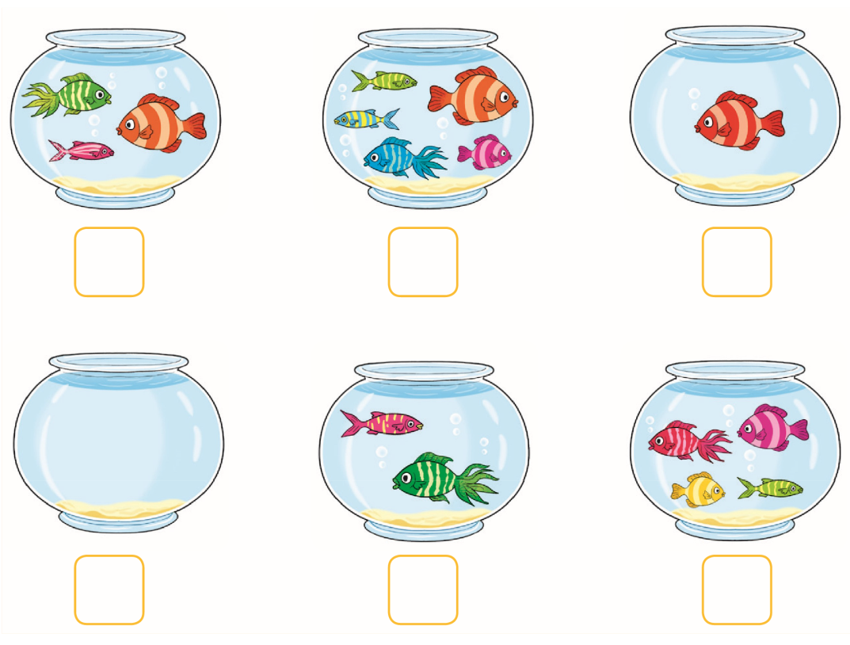
2. Trong mỗi bể có bao nhiêu con cá?
?
?
?
?
?
?

Slide 4




Đố các bạn có bao nhiêu con cá trong bể?
3
?

Slide 5

Đố các bạn có bao nhiêu con cá trong bể?
?
5

Slide 6

Đố các bạn có bao nhiêu con cá trong bể?
?
1

Slide 7

Đố các bạn có bao nhiêu con cá trong bể?
0
?

Slide 8

Đố các bạn có bao nhiêu con cá trong bể?
2
?

Slide 9

Đố các bạn có bao nhiêu con cá trong bể?
4
?

Slide 10

3. Tìm chậu hoa thích hợp.
1
2
3
4
5

Slide 11













1
2
3
4
5

Slide 12
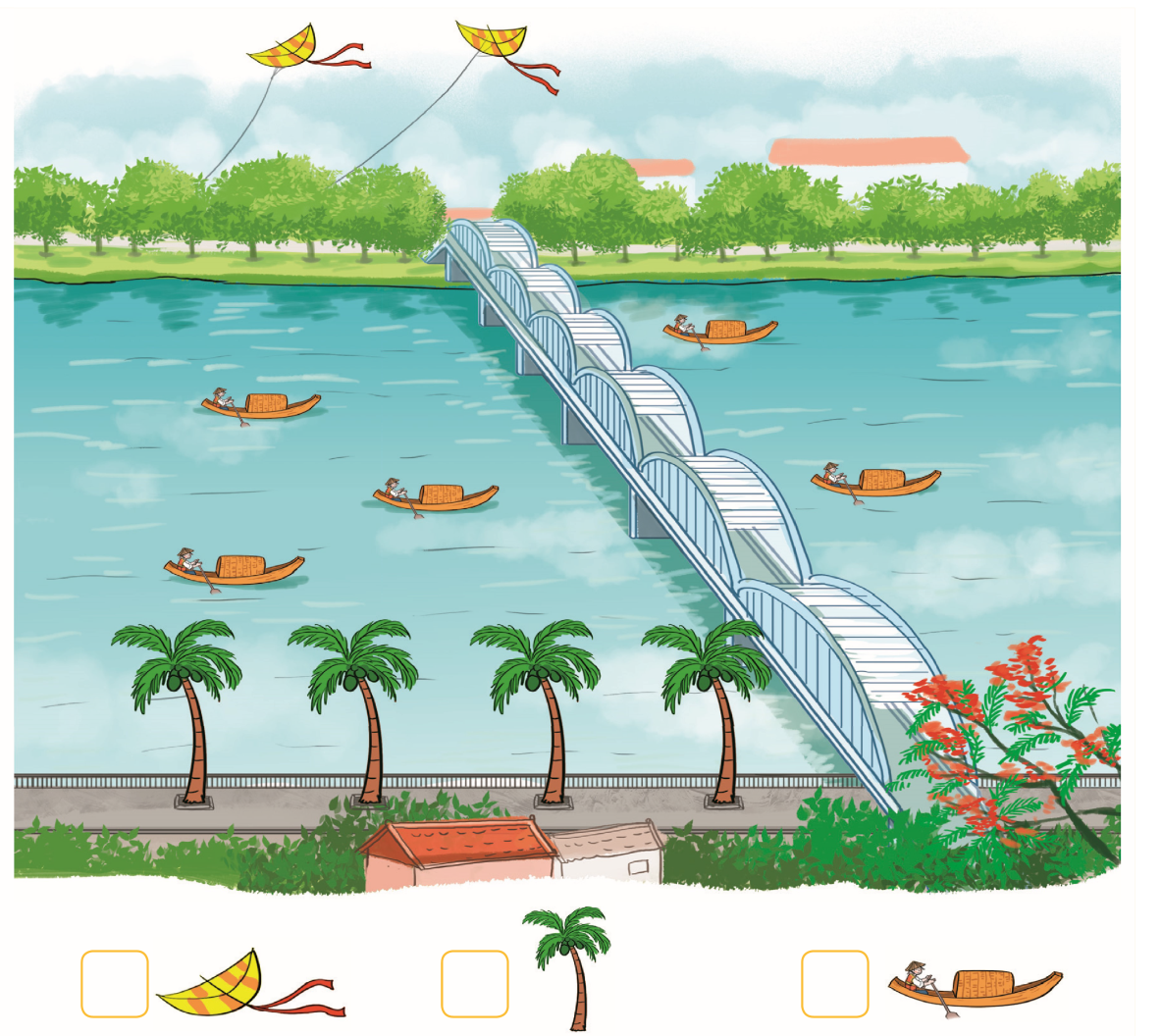
4. Số ?
?
?
?

Slide 13
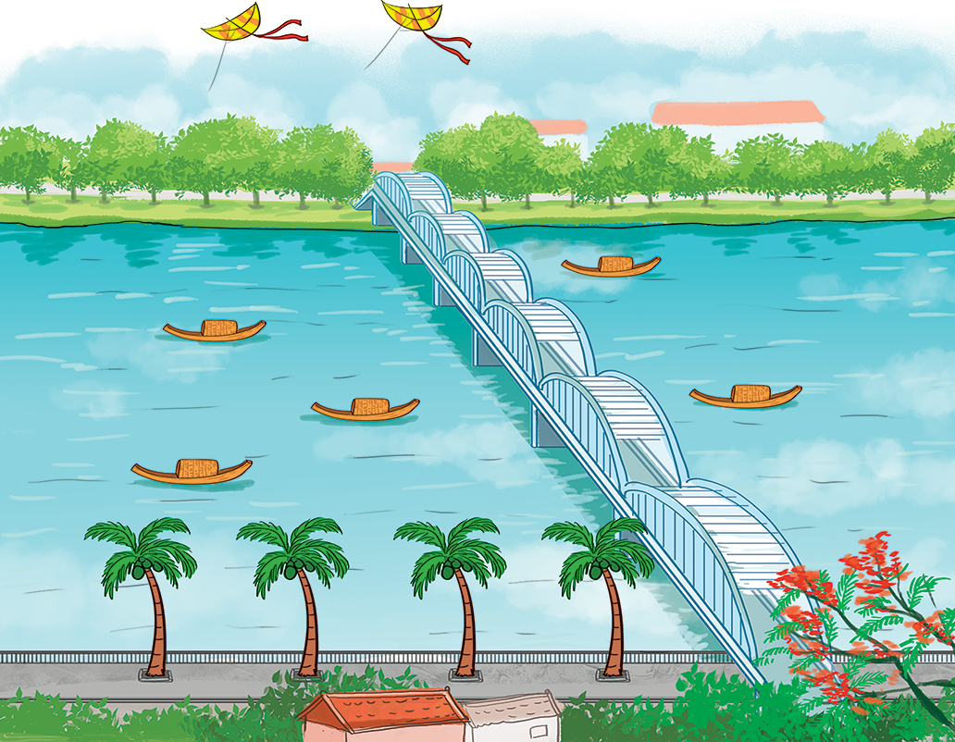




Đố các bạn biết có bao nhiêu chiếc diều, bao nhiêu cây dừa và bao nhiêu con thuyền trong hình?
?
?
?
2
4
5

